Slide 1



Leren van de expert
(Her)aanvragers handvatten geven voor het inrichten van het proces tot aanvraag, zodat de kans op een positieve beoordeling de grootste kans heeft.

Slide 2
Programma
09.00 uur Welkom en inleiding (Maud)
09.05 uur Introductie DUS-I Alda Kroneman en Paul Dorsemagen
09.20 uur Open space (vragen stellen en beantwoorden)
09.45 uur Rondvraag: wat neem je mee?
09.55 uur Afsluiting

Slide 3
Praktische zaken
  De bijeenkomst wordt opgenomen
  Vanaf nu kun je vragen stellen in de chat.
  Vragen worden (door een ieder) vooral beantwoord in de chat of tijdens het panel.

Slide 4


LLO-Katalysator
INZOOMEN
Presented by DUS-I

Slide 5





Uit de Voorschouw ronde
Speelveld LLO
IMPACT-KWALITEIT-VERANKERING
Concreetheid
Integrale aanpak op 3 hoofdcriteria
Begroting

Slide 6

Hoe kijkt de beoordelingscommissie naar een aanvraag?
Hoofdcriteria
Impact - Kwaliteit - Verankering
Visiedocument - Activiteitenplan
Activiteitenplanning
Begroting
Samenwerkingsovereenkomst

Slide 7
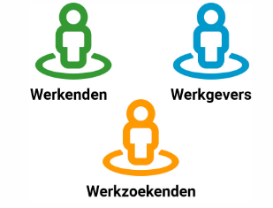
Speelveld LLO - Het bereik
  Breng het regionale LLO-speelveld in kaart.
  Breng de actoren in beeld en welke rol zij spelen.
  Breng de doelgroep en dienstverlening per actor in beeld.
  Breng de betrokken stakeholders en samenwerkingspartners in beeld.

Slide 8
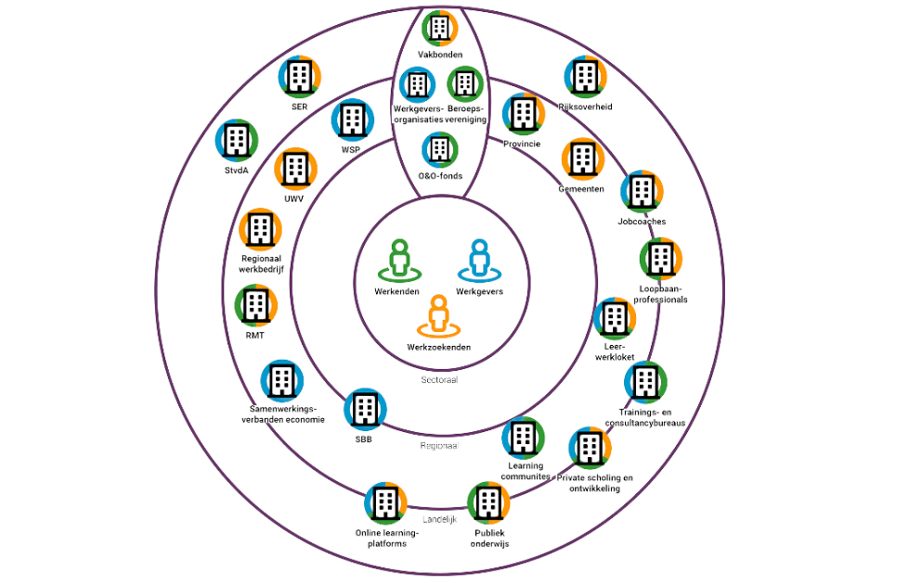

  Kwantificeer het mogelijke bereik van de doelgroep waarop jullie je gaan richten.
  Beschrijf welk onderzoek je hebt gedaan en baseer daarop het bereik in de regio.

Slide 9


Concreetheid
LLO-oplossingen |
Analyse
Ontwerp
Ontwikkeling
Implementatie
Beschrijf de huidige (IST) situatie en breng de gewenste (SOLL) situatie in beeld.
Beschrijf concreet wat het ontwerp van de LLO-oplossingen voor de energie-en grondstoffentransitie zijn.
Beschrijf concreet wat de ontwikkeling van de LLO-oplossingen zijn.
Beschrijf de periode waarvoor je subsidie nodig hebt.
Beschrijf hoe de LLO-oplossing erin de praktijk uit gaat zien.
Beschrijf wat je binnen het tijdspad gaat realiseren in stappen.

Slide 10

Concreetheid
LLO-professionalisering |
Analyse
Ontwerp
Ontwikkeling
Implementatie
Beschrijf de ambitie en visie van LLO.
Beschrijf concreet wat de professionaliseringsopgave zijn.
Beschrijf concreet hoe de beoogde LLO-organisatie eruit gaat zien in het regionale eco-systeem
Beschrijf de periode waarvoor je de subsidie nodig hebt en wat je daarbinnen gaat doen.
Beschrijf hoe en wat de LLO organisatie hiervoor nodig heeft. Denk hierbij aan de impact op de benodigde capaciteit en dienstverlening.
Maak concreet wat er met het subsidiegeld in de periode gaat gebeuren.

Slide 11
Begroting
Activiteiten
Tarieven
Evenwichtige spreiding
Match
Geef de kosten per hoofdactiviteit en subactiviteiten een plaats in de begroting en geef een duidelijke toelichting in de kolom,
Maak een duidelijke berekening van de betrokken functies. Maak duidelijk welke vier integrale uurtarieven van toepassing zijn.
Zorg dat de doelen en doelstellingen matchen met de activiteitenplanning en dat dit exact klopt met elk onderdeel in de begroting. Zorg voor concrete toelichting wat de kosten zijn en waarom dit noodzakelijk is voor testen/ontwikkeling/ uitvoering.
Zorg voor een evenwichtige spreiding van de kosten vanuit alle betrokken stakeholders. Maak concreet hoe vaak de learning communities bij elkaar en maak deze berekening zichtbaar in de begroting.

Slide 12

  Stel uw vragen
  Impact, Kwaliteit, Verankering

Slide 13
Vervolg
  We hebben een aantal goede voorbeelden van onderdelen van de aanvraag en die zenden we toe
  Elke donderdag 9.00 - 10.00 u starten we boostsessies met sprekers
  Laat in de chat jouw wensen voor vervolgactiviteiten en –bijeenkomsten achter
  Laat in de chat jouw feedback achter hoe deze bijeenkomst aan je verwachtingen heeft voldaan

